Slide 1
NetCommons3プラグイン開発における 機能提案及び、評価
国立情報学研究所 社会共有知研究センター 新井研究室
(日工専) 54期 情報工学科 外田浩太朗
指導教官 新井紀子 教授
Notes:
NetCommons3プラグイン開発における機能提案及び、評価と題しまして
ＮＩＩ新井研究室、
（情公共）（消防セ１）の外田が報告させて頂きます。

Slide 2
背景と目的
本科生時代の卒業研究
NetCommons2のソースは改変せず、運用でカバーする方針で研究。
インターフェース等に関して質問を受けたが、NetCommons2の仕様であるとしか回答できず。
研究科進学
NetCommons3開発プロジェクトに参画している。
プラグイン開発の中でフォームを提案する機会を得た。
・入力がしやすい
・エラー内容が分かりやすい etc.
=> 使用性が高いフォームを提案・評価する
Notes:
私の本科生時代の卒業研究はNetCommons2を使って日工専の情報共有基盤を開発するというものでした。
NetCommons2のソースは改変せず、運用でカバーする方針でした。
発表の際にはインターフェースに関して質問を受けることがありましたが、
NetCommons2の仕様であるとしか回答できませんでした。
その後、研究科でNIIの新井研究室に入り、運よくNetCommonsバージョン3の開発に参画することになりました。
そこでユーザ目線で入力がしやすく、エラー内容が分かりやすい
非機能要件の特性として扱われる『使用性』の面で改善を図り、機能検討、実装、そして評価して行きたいと思います。

Slide 3
目次
NetCommons3プロジェクト
開発担当
フォームにおける問題点
解決方法
評価
結言
Notes:
報告はこのような流れで行います。

Slide 4
目次
NetCommons3プロジェクト
開発担当
フォームにおける問題点
解決方法
評価
結言
Notes:
まずはNC3プロジェクトに関して説明していきます。
またこの先、簡単のために
NetCommons3をNC3・・・等と表現させて頂きます。

Slide 5
1.1 CMS
NetCommons3プロジェクト
Contents Management System
HTMLやCSS、Javascript等の専門知識を必要とせずWebページを作成する仕組みを提供するシステム。
一概には説明できないが、ブログであったり、学校や企業のＨＰ等を簡単に作成できる。
WordPressというブログサイト重視のCMSが最も広く知られている。
導入しやすさ、デザイン重視、E-コマース特化、カスタマイズ性重視、等様々な用途のCMSが出回っている。
Notes:
すでにご存知の方も多いかと思いますが、
Webブラウザ上で動作するアプリケーションを開発するためには
普通はHTMLなどの専門知識が必要で、プログラミング経験が無い人は
とてもではないですが、難しいでしょう。
これを仕組みとして提供するものがCMSです。

Slide 6
1.1 CMS
NetCommons3プロジェクト
NetCommons
NII の新井研究室で開発されている
オープンソースのCMS
2,000以上の学校、都道府県レベルの教育センターでは3分の2以上で使われている
企業やNPO団体等も利用
⇒ 3,000以上の導入が確認されている。
売り文句「ワープロやメールを書けるスキルがあればブログ感覚で入力や更新ができる」
インストール直後から様々な機能を使える
⇒ 導入のしやすさの分野で選択される。
Notes:
NCとは新井研究室で開発されているオープンソースのCMSです。
参考書に掲載されている古いデータですが、その時点では3千以上の導入があったようです。
またこのNCはワープロのように入力更新できたり、
インストール直後から様々な機能が使えるため
導入のしやすさで選択されることが多いと考えます。

Slide 7
1.1 CMS
NetCommons3プロジェクト
NetCommons 3
現在リリースされているNC2(ver 2.4.2.0)の後継版。
NC2同様、ルームやグループ、権限、といった概念は基本的に変更なし。
開発に使用するソフトウェアやソフトウェアに適用するフレームワーク※1等の変更があり、ソースコードや開発方法等は様変わり。
翌年3月末のα版※2リリースに向けて現在開発中。
※1 フレームワーク : アプリケーションを開発する際に頻繁に必要する
汎用的な機能を纏めて提供し、アプリケーションの土台と
して機能するソフトウェア。
※2 α版：機能が不足している、あるいはバグを含む試作版。
Notes:
そしてNC3ですが、NC2の後継版となります。
概念的なところに大きな変更はありませんが、
開発に使用するソフトウェアやそれに採用するフレームワークに変更があったり、
新たに採用したりと、ソースコードや開発方法は様変わりしています。
来年の4月のα版リリースに向けて現在開発中です。

Slide 8
1.2 NC2との主な相違点
NetCommons3プロジェクト
# | 項目 | NC2 | NC3 | 効果
1 | PHP フレームワーク | Maple | CakePHP | 開発効率アップ(RAD) メンテナンス性アップ(MVC)
2 | Javascript フレームワーク | prototype.js | AngularJS | 開発効率アップ
3 | CSS フレームワーク | － | Bootstrap | 開発効率アップ デザイン性アップ (レスポンシブ)
4 | テスト | 手動 | 自動 (TravisCI) | メンテナンス性アップ 素早いリリース 品質向上(CI)
Notes:
続きましてNC2との相違点ですが、開発に関するもので技術的なところですので、簡潔に説明したいと思います。

Slide 9
1.2 NC2との主な相違点
NetCommons3プロジェクト
# | 項目 | NC2 | NC3 | 効果
1 | PHP フレームワーク | Maple | CakePHP | 開発効率アップ(RAD) メンテナンス性アップ(MVC)
2 | Javascript フレームワーク | prototype.js | AngularJS | 開発効率アップ
3 | CSS フレームワーク | － | Bootstrap | 開発効率アップ デザイン性アップ (レスポンシブ)
4 | テスト | 手動 | 自動 (TravisCI) | メンテナンス性アップ 素早いリリース 品質向上(CI)
[NC2以前]
Maple ・開発者が日本人でドキュメントが豊富
・開発は終了しており、サポートがない
[NC3]
CakePHP ・日本国内では最も使われている
・ドキュメントやノウハウが豊富
・MVCモデルが採用されている
・現在も盛んに開発が行われている

Slide 10
1.2 NC2との主な相違点
NetCommons3プロジェクト
# | 項目 | NC2 | NC3 | 効果
1 | PHP フレームワーク | Maple | CakePHP | 開発効率アップ(RAD) メンテナンス性アップ(MVC)
2 | Javascript フレームワーク | prototype.js | AngularJS | 開発効率アップ
3 | CSS フレームワーク | － | Bootstrap | 開発効率アップ デザイン性アップ (レスポンシブ)
4 | テスト | 手動 | 自動 (TravisCI) | メンテナンス性アップ 素早いリリース 品質向上(CI)
・Javascriptのフレームワーク
・Googleがオープンソースで開発
・MVCモデルが採用されている
・双方向データバインディング等の特徴

Slide 11
1.2 NC2との主な相違点
NetCommons3プロジェクト
# | 項目 | NC2 | NC3 | 効果
1 | PHP フレームワーク | Maple | CakePHP | 開発効率アップ(RAD) メンテナンス性アップ(MVC)
2 | Javascript フレームワーク | prototype.js | AngularJS | 開発効率アップ
3 | CSS フレームワーク | － | Bootstrap | 開発効率アップ デザイン性アップ (レスポンシブ)
4 | テスト | 手動 | 自動 (TravisCI) | メンテナンス性アップ 素早いリリース 品質向上(CI)
・Twitterがオープンソースで開発
・Twitterライクなデザインが表現できる
・レスポンシブデザインを実現できる

Slide 12
1.2 NC2との主な相違点
NetCommons3プロジェクト
# | 項目 | NC2 | NC3 | 効果
1 | PHP フレームワーク | Maple | CakePHP | 開発効率アップ(RAD) メンテナンス性アップ(MVC)
2 | Javascript フレームワーク | prototype.js | AngularJS | 開発効率アップ
3 | CSS フレームワーク | － | Bootstrap | 開発効率アップ デザイン性アップ (レスポンシブ)
4 | テスト | 手動 | 自動 (TravisCI) | メンテナンス性アップ 素早いリリース 品質向上(CI)
TravisCI
Githubと連携しGitHubへのPushをトリガーにして
予め設定した通りに自動でテストを実行する
※CI : Continuous Integration
=> 継続的インテグレーション
テストを継続的に実行して行くこと

Slide 13
1.3 MVCモデルとは
NetCommons3プロジェクト
ソフトウェアの設計モデルのひとつ
Model、View、Controllerという要素に分割
データ取得など処理の中核を担う：Model
表示や出力を担う：View
ModelとViewを制御する：Controller
3要素を組み合わせてシステムを実装する方式
メリット
開発作業の分業が容易になる
お互いの仕様変更の影響を受けにくくなる

Slide 14
1.4 ユーザのメリット
NetCommons3プロジェクト
システム管理者
独自デザインの反映が簡単になる。
追加機能の開発敷居が低くなる。
システム利用者
閲覧する媒体に依存しない。
レスポンシブデザイン
承認機能が追加される。
ユーザインターフェースが改善される。
改善に関わることができた。
その取り組みを報告。
Notes:
続いてユーザのメリットを説明します。
管理者側は省略させて頂き、利用者側のメリットを説明したいと思います。
代表的に3つ説明します。
一つ目は閲覧する媒体に依存しないということで、こちらの画面を見てください。（デモ）
最大化表示の時⇒縮小表示
Bootstrapによってこのレスポンシブデザインが実現できます。
二つ目は承認機能です。
これは昨年PLATONの開発でも非常に悩んだところですが、
この機能があることによって簡単に実現できます。
三つ目がユーザインターフェースが改善されるということで、
私はこの一部に関わることができましたので、その報告を行っていきます。

Slide 15
目次
NetCommons3プロジェクト
開発担当
フォームにおける問題点
解決方法
評価
結言
Notes:
続きまして、NC3プロジェクト内での担当について説明します。

Slide 16
２.1 プラグイン開発
開発担当
プラグインとは
CakePHPのアプリケーションの単位。
NC2で各機能をモジュールと呼んでいたのに対し、
NC3ではプラグインという呼称になる。
開発担当
iframeプラグイン
=> 実装済み・未レビュー
掲示板プラグイン
=> 12月着手開始
Notes:
まずプラグインとは何かと言いますと、CakePHPのアプリケーションの単位を指します。
NC2ではモジュール→NC3ではプラグインという呼称に変わる
掲示板はまだ着手したばかりで、本研究はiframeプラグインをベースにUIの改善を図りました。

Slide 17
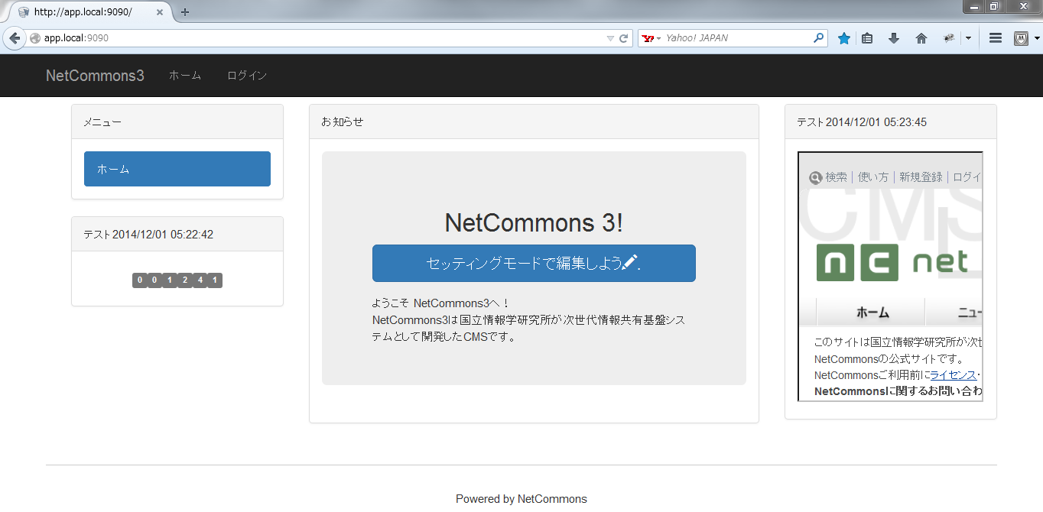
２.1 プラグイン開発
開発担当
iframeプラグインとは
NC2にある機能。
HTMLの<iframe>タグを使うことで、Webページ内に別のWebページを埋め込む技術。
iframeをフォームを操作することで簡単に使えるようにNC3の機能として提供するプラグイン。
Notes:
次にiframeプラグインについて簡単に説明します。
このタグを使うことで、Webページ内に別のWebページを埋め込むことができます。
iframeプラグインはこのiframeをＵＩ操作によって簡単に使えるようにするために
NC3の機能として提供しているプラグインです。
イメージとしてはこのような感じになります。（デモ機）

Slide 18
２.2 開発スケジュール
開発担当
# | 作業項目 年月 |  | 4 | 5 | 6 | 7 | 8 | 9 | 10 | 11 | 12
1 | 関連技術学習 |  | －
2 |  | インフラ系 | ● | ● | ● | ● | － | － | － | － | －
3 |  | フレームワーク・ライブラリ | － | ● | ● | ● | ● | ● | ● | ● | ●
4 | NC3仕様理解 |  | －
5 |  | 仕様検討会議への参加 | ● | ● | － | － | － | － | － | － | －
6 |  | NC2参考書の確認 | ● | － | － | － | － | － | － | － | －
7 |  | NC3仕様書等の確認 | ● | ● | － | － | － | － | － | － | －
8 |  | 先行開発プラグインのトレース | － | － | ● | ● | － | － | － | － | －
9 |  | 進捗会議の議事録作成 | ● | ● | ● | ● | ● | ● | ● | ● | ●
10 | iframeプラグイン開発 |  | －
11 |  | 環境構築 | ● | ● | － | － | － | － | － | － | －
12 |  | 画面遷移図・ER図作成 | － | － | － | － | － | － | － | ● | －
13 |  | 実装・テスト（仕様変更対応込み） | － | － | ● | ● | ● | ● | ● | ● | ●
14 |  | 提案機能（調査・実装） | － | － | － | － | － | ● | ● | － | －
15 |  | レビュー | － | － | － | － | － | － | － | － | ○
Notes:
開発スケジュールです。
作業として関連技術の学習、NC3の仕様理解、iframeプラグインの開発を並行して行ってきました。
Iframeプラグインを開発するためには開発する環境を作らなければなりませんので、
まずはインフラソフトの勉強をしながらNC3のインストール作業を行いました。
フレームワークの勉強は5月頃は概要的なところを理解して、そのあとは開発で使いながら勉強しました。
その間にNC3の仕様を決める会議であったり、毎週の進捗会議に参加してNC3の理解を深めていきました。
開発についてですが、開発というと設計、プログラミング、テスト、レビューといった流れが一般的ですが、
アジャイル的な開発であることもあり柔軟で、またWebアプリケーションは画面を元に検討した方が仕様が早く固められる場合もあり、
先に実装、テストを行い、新井教授や開発者に何度か見てもらい仕様が固まったところで、ドキュメントに落とす作業を行っています。
最終的なレビューはまだできておらず、12月後半を予定しています。

Slide 19
目次
NetCommons3プロジェクト
開発担当
フォームにおける問題点
解決方法
評価
結言
Notes:
続いてフォームにおける問題点です。

Slide 20
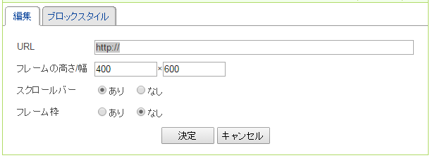
3.1 NC2のフォーム
フォームにおける問題点
iframeモジュール
入力するときに困ることはなさそう。
改善の余地があるのではないか。
Notes:
これはNC2のiframeモジュールの編集画面です。
なんとも言えない簡素なＵＩですね。
項目自体が複雑ではないので困ることはなさそうですが、
改良の余地があるようにも見えます。

Slide 21
3.2 EFO
フォームにおける問題点
Entry Form Optimization
エントリーフォーム最適化。
フォームを利用しやすいように改善することで、利用者の途中離脱を減らし、最適化すること。
例えば、入力中はフォームを強調する。
「必須」等ラベルを付ける。
等によってユーザのストレス・手間を減らすことができる。
iframeプラグインの使用性改善を考え、
EFOを検討した。
Notes:
ここでEFOという考え方を説明します。
EFOとはエントリーフォームを最適化することで
Webサイトの入力フォームを利用しやすいように改善することを示します。
そこで、iframeプラグインの使用性を改善しようと考え、EFOを検討しました。

Slide 22
3.3 EFO適用イメージ
フォームにおける問題点
iframeモジュール
ユーザに入力してほしい
項目を強調する
現在入力しているフォーム
を強調する
【必須】
※1~2000で指定してください。
入力項目についての
補足を表示する
Notes:
これは先ほどのNC2の画面です。
EFOの例を紹介しますと
このように入力必須項目には必須と表示する、
現在入力中のフォームを強調する、
入力項目についての補足を表示する、等があります。
これだけで十分に使用性の改善に繋がるでしょう。

Slide 23
3.4 検討項目の選定プロセス
フォームにおける問題点
『EFO』というキーワードGoogle内検索。
重複を省いた上位１０サイト内のEFOのポイント、特徴、機能等の項目をピックアップ。
ピックアップ項目の重複項目や関連性の無い項目等を省く。【126項目->24項目】
NC3の仕様、iframeプラグインの仕様
に適さない項目を省く。【24項目->13項目】
Notes:
EFOの検討項目の選定プロセスを説明します。
まず、EFOというキーワードでGoogle内検索をしました。
それから重複を省いた上位10サイト内にEFOのポイント、特徴、機能等の項目をピックアップしました。
そのピックアップした項目から重複項目や関連性のない項目を省き、24項目に絞り、
さらにＮＣ３の仕様、iframeプラグインの仕様に適さない項目を省き、13項目に絞りました。

Slide 24
3.5 検討項目
フォームにおける問題点
# | 検討項目
1 | 必須項目を明確にする
2 | 何のためのフォームか明記する
3 | アクティブなフォームは色を変える
4 | 送信ボタンの表現を変える
5 | フォームの項目は垂直にする
6 | 不要な項目は入れない
7 | タブボタンで移動できるようにする
8 | 初期表示の文言を設定する
9 | 末尾のスペースは自動削除する
10 | ラジオボタンやチェックボックスはラベルを押しても選べるようにする
11 | エラーを明記する
12 | エラー箇所に正しい情報が入力されたらエラーをリアルタイムで消す
13 | 登録ボタンは全ての入力が完了したら押せるようにする
Notes:
こちらの13項目を検討項目になります。内容梗概にも載せている表です。
詳細は以降説明します。

Slide 25
目次
NetCommons3プロジェクト
開発担当
フォームにおける問題点
解決方法
評価
結言
Notes:
続いて解決方法です。

Slide 26
4.1 検討項目の分類
解決方法
# | 検討項目 | 分類
1 | 必須項目を明確にする
2 | 何のためのフォームか明記する
3 | アクティブなフォームは色を変える
4 | 送信ボタンの表現を変える
5 | フォームの項目は垂直にする
6 | 不要な項目は入れない
7 | タブボタンで移動できるようにする
8 | 初期表示の文言を設定する
9 | 末尾のスペースは自動削除する
10 | ラジオボタンやチェックボックスはラベルを押しても選べるようにする
11 | エラーを明記する
12 | エラー箇所に正しい情報が入力されたらエラーをリアルタイムで消す
13 | 登録ボタンは全ての入力が完了したら押せるようにする
表示・入力方法最適化
リアルタイム
バリデーション
サブミットロック
Notes:
まずは検討項目の分類です。
私は先ほどの13項目を三点に分類しました。
一つ目は～
二つ目は～
三つ目は～です。
以下、それぞれについて説明していきます。

Slide 27
4.2 実現方法
解決方法
①表示・入力方法最適化
画面のイメージを固める段階で、表示する項目・表示の並び等の精査を行い最適化する。
Webブラウザ上に表示される部分であるため、HTML5とBootstrapを使い、実現する。
例えば、
Notes:
一つ目は表示・入力方法最適化です。
設計はNC2の画面をもとに固めていくのですが、その時点で、
表示する項目・表示の並び等、整理することで最適化していきます。
例えば、Bootstrapの入力フォームを利用すると、このように
入力中はハイライトが掛った状態になり、非常に分かりやすくなります。

Slide 28
4.2 実現方法
解決方法
②リアルタイムバリデーション※1
AngularJSの双方向データバインディング機能を利用。
正常・エラーを区別するフォームの色やアイコン等にはBootstrapを使い、実現する。
例えば、
※1 バリデーション : 仕様や文法などに照らして適切に記述されているか否かを
検証すること。
Notes:
二つ目はリアルタイムバリデーションです。
バリデーションとは例えば数字で定義されたフォームがあった場合にきちんと数字が入力されているかどうか検証することを指します。
これにはAngularJSの双方向データバインディングの機能を利用します。
正常の場合は緑、エラーの場合は赤に、リアルタイムでフォームの色を変えます。

Slide 29
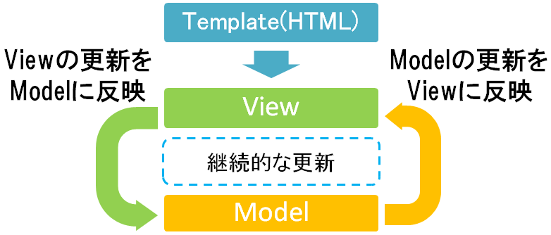
4.2 実現方法
解決方法
双方向データバインディング
AngularJSは”データ源が単一であることは重要”という考え方のもとにある。
ViewとModelのデータを自動的に同期することを示す。
Viewは常にModelの状態を投影し、Modelが変更されるとその変更がViewに反映される。
Viewが変更された場合も同様である。
Notes:
双方向データバインディングの機能ですが、
画面に表示されているViewに使う変数と
Javascript側に持つ変数を同じものに指定できる機能です。
例えばこのURLに入れられた値は、この時点で、Javascriptの変数にも格納されており、
データが登録され、画面が更新された場合は、
モデルに入ったデータが同時にＶｉｅwで見れるため、常に同期しているような見え方になります。

Slide 30


4.2 実現方法
解決方法
③サブミットロック
AngularJSの双方向データバインディング機能を利用。
バリデーションエラーが発生している場合、決定や一時保存のボタンを非活性にする。
正常なデータが入力されている場合、ボタン押下が可能。
例えば、
ボタンを活性化する
ボタンを非活性にする
Notes:
三つ目はサブミットロックの機能です。
こちらもAngularJSの双方向データバインディングの機能を利用します。
バリデーションエラーが発生している時は、登録系のボタンが非活性となり、
正常データの場合のみボタンが活性化され、押すことができます。

Slide 31
目次
NetCommons3プロジェクト
開発担当
フォームにおける問題点
解決方法
評価
結言
Notes:
続いて評価です。

Slide 32
5.1 評価内容
評価
使用性の評価はアンケート調査やアクセスログ解析が一般的。(大量の検証データが必要)
リリースされていない現段階では定量的な評価は困難。
定量的な評価は、4月以降のリリース後となる。
前述した13の「評価項目」をそれぞれ満たす実装ができたかを評価する。
Notes:
まずは評価内容についてです。
非機能要件に該当する使用性の評価ですが、アンケート調査やアクセスログ解析が一般的となります。
しかし、開発中である現段階では定量的な評価は難しい状況にあります。
そのため、前述の13の評価項目を満たす実装ができたかというのを評価とします。

Slide 33
5.2 評価結果
評価
①表示・入力方法最適化
# | 検討項目 | 概要 | 評価
1 | 必須項目を明確にする | 必須項目はラベルの横に『必須』と明記。
2 | 何のためのフォームか明記する | タブ名やラベル名からフォームの目的を判別できるように表示名称を精査。
3 | アクティブなフォームは色を変える | アクティブ時はフォームを強調。 （Bootstrapにより実現）
4 | 送信ボタンの表現を変える | ボタンの色や表現はNC3で共通化。 （キャンセル、一時保存、決定等）
5 | フォームの項目は垂直にする | 仕様により、NC2では存在したフレームの幅の指定が無くなり、垂直に並ぶ。
6 | 不要な項目は入れない | NC2より単純な項目に精査。
7 | タブボタンで移動できるようにする | HTMLの機能により可能。
8 | 初期表示の文言を設定する | プレースホルダーを使用し、フォームが空の場合は初期表示の文言を設定。
9 | 末尾のスペースは自動削除する | URLでは、半角・全角スペースは自動削除。 フレームの高さでは、半角スペースは自動削除され、全角スペースが入ると後述のサブミットロックがかかる。
10 | ラジオボタンやチェックボックスはラベルを押しても選べるようにする | ラベル押下でも選択可能。
○
○
○
○
○
○
○
○
○
○
Notes:
一つ目は表示・入力方法最適化です。
10項目ありますが、ここは2点に絞って説明します。

Slide 34
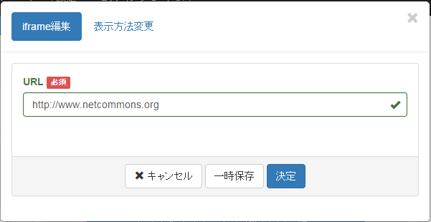
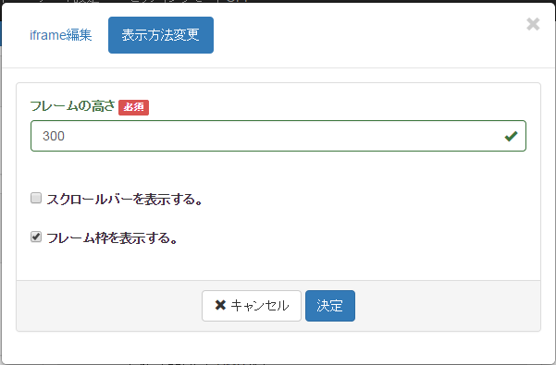
5.2 評価結果
評価
①表示・入力方法最適化
# | 検討項目 | 概要 | 評価
1 | 必須項目を明確にする | 必須項目はラベルの横に『必須』と明記。
2 | 何のためのフォームか明記する | タブ名やラベル名からフォームの目的を判別できるように表示名称を精査。
3 | アクティブなフォームは色を変える | アクティブ時はフォームを強調。 （Bootstrapにより実現）
4 | 送信ボタンの表現を変える | ボタンの色や表現はNC3で共通化。 （キャンセル、一時保存、決定等）
5 | フォームの項目は垂直にする | 仕様により、NC2では存在したフレームの幅の指定が無くなり、垂直に並ぶ。
6 | 不要な項目は入れない | NC2より単純な項目に精査。
7 | タブボタンで移動できるようにする | HTMLの機能により可能。
8 | 初期表示の文言を設定する | プレースホルダーを使用し、フォームが空の場合は初期表示の文言を設定。
9 | 末尾のスペースは自動削除する | URLでは、半角・全角スペースは自動削除。 フレームの高さでは、半角スペースは自動削除され、全角スペースが入ると後述のサブミットロックがかかる。
10 | ラジオボタンやチェックボックスはラベルを押しても選べるようにする | ラベル押下でも選択可能。
○
○
○
○
○
○
○
○
○
○
Notes:
一つは必須項目を明確にするということで、
ＵＲLが必須ならば、このラベルの横に「必須」という赤いラベルを付けています。

Slide 35
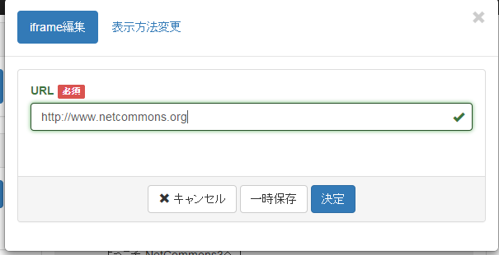
5.2 評価結果
評価
①表示・入力方法最適化
# | 検討項目 | 概要 | 評価
1 | 必須項目を明確にする | 必須項目はラベルの横に『必須』と明記。
2 | 何のためのフォームか明記する | タブ名やラベル名からフォームの目的を判別できるように表示名称を精査。
3 | アクティブなフォームは色を変える | アクティブ時はフォームを強調。 （Bootstrapにより実現）
4 | 送信ボタンの表現を変える | ボタンの色や表現はNC3で共通化。 （キャンセル、一時保存、決定等）
5 | フォームの項目は垂直にする | 仕様により、NC2では存在したフレームの幅の指定が無くなり、垂直に並ぶ。
6 | 不要な項目は入れない | NC2より単純な項目に精査。
7 | タブボタンで移動できるようにする | HTMLの機能により可能。
8 | 初期表示の文言を設定する | プレースホルダーを使用し、フォームが空の場合は初期表示の文言を設定。
9 | 末尾のスペースは自動削除する | URLでは、半角・全角スペースは自動削除。 フレームの高さでは、半角スペースは自動削除され、全角スペースが入ると後述のサブミットロックがかかる。
10 | ラジオボタンやチェックボックスはラベルを押しても選べるようにする | ラベル押下でも選択可能。
○
○
○
○
○
○
○
○
○
○
Notes:
もう一つはアクティブなフォームは色を変えるということで、
少し分かりづらいかもしれませんが、
テキストボックスを選択した際には、少しハイライトが掛って、強調されます。
これはBootstrapのフォームを使うことで、このように表示が実現できます。

Slide 36
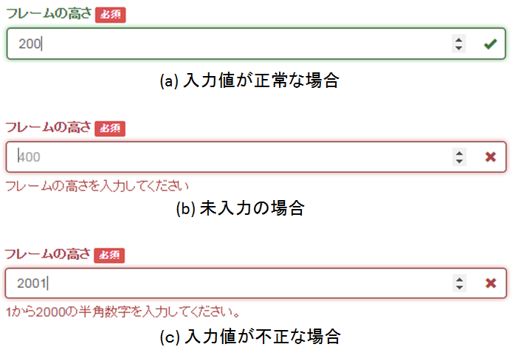
5.2 評価結果
評価
②リアルタイムバリデーション
# | 検討項目 | 概要 | 評価
11 | エラーを明記する | 不正な値が入力された場合、エラーをフォームの直後（真下）に表示。
12 | エラー箇所に正しい情報が入力されたらエラーをリアルタイムで消す | エラーであればエラーメッセージを表示し、正しいデータであれば何も表示しないようリアルタイムで反映。 （AngularJSにより実現）
○
○
Notes:
二つ目はリアルタイムバリデーションです。
この機能はフォームに入力されているデータをもとにエラーならば、エラーメッセージ、
正常ならば何も表示しないようにリアルタイムで反映するように実装しています。

Slide 37
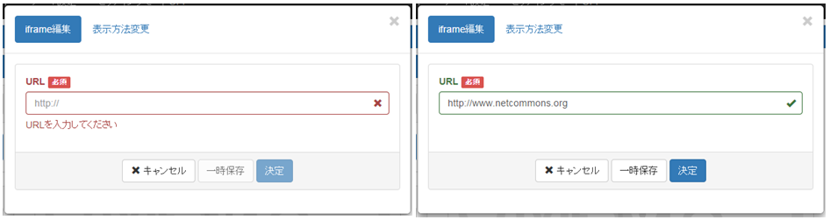
5.2 評価結果
評価
③サブミットロック
# | 検討項目 | 概要 | 評価
13 | 登録ボタンは全ての入力が完了したら押せるようにする | エラーの間はボタンを非活性にしておき、正しい情報が入力された場合、ボタンを活性化する。
○
ボタン非活性
ボタン活性化
Notes:
三つ目はサブミットロックです。
この機能は、エラーの間は登録系のボタンを非活性にしておき、
正常なデータが入力された場合は、このボタンを活性化し押せるように実装しました。

Slide 38
5.3 プログラム規模
評価
項番 | 項目 |  | 行数
 |  |  | 有効行 | コメント・ 空白行 | 合計行
－ | PHP |  | －
1 |  | Model | 211 | 177 | 388
2 |  | View | 336 | 191 | 527
3 |  | Controller | 206 | 228 | 434
4 |  | Test | 1877 | 1261 | 3138
5 |  | Config , Language etc. | 142 | 95 | 237
6 | Javascript |  | 249 | 233 | 482
7 | 総行数 |  | 3021 | 2185 | 5206
Notes:
iframeプラグインのプログラム規模です。
これから改修がありますので、数は変わると思いますが、
全体としてコアコード・テストコード含めて5kステップとなっています。

Slide 39
目次
NetCommons3プロジェクト
開発担当
フォームにおける問題点
解決方法
評価
結言
Notes:
続いて結言です。

Slide 40
6.１結論
結言
EFOの観点からフォームの機能を設計・実装し、
全ての検討項目(全13項目)を満たすことができた。
この機能をNC3の開発者内で共有。
一部の機能はNC3の仕様として取り入れられた。
Notes:
結論です。
ＥＦＯの観点からフォームを見て、AngularJSやBootstrapを使って
13項目全ての検討項目を満たすことができました。
この機能はNC3の開発者内で共有しまして、
一部の機能はNC3の仕様として取り入れられています。

Slide 41
6.2 今後の予定
結言
1. スクロールバーのWebブラウザ依存問題
Ajaxの非同期通信による属性変更がWebブラウザに反映されない。
調査した結果、Firefox以外のブラウザ＋HTML5の組み合わせで発生。
項番 | 分類 （ベースブラウザ） | Webブラウザ | Windows | Mac
1 | Internet Explorer | Internet Explorer | × | －
2 | Firefox | Firefox | ○ | ○
3 |  | Comodo IceDragon | ○ | －
4 |  | Pale Moon | ○ | －
5 | Safari | Safari | × | ×
6 | Chromium | Google Chrome | × | ×
7 |  | Opera | × | ×
8 |  | Sleipnir | × | ×
9 |  | Comodo Dragon | × | －
Notes:
一つ目はスクロールバーのＷｅｂブラウザ依存問題ですが、
技術的な問題を多く含みますので、省略させてもらいます。

Slide 42
6.2 今後の予定
結言
2. 仕様変更への対応
11月中旬から下旬にかけて、お知らせプラグインのコードレビューを行った。
バリデーションの仕様を以下のように変更。
セッティングモード内のバリデーションはサーバサイド(CakePHP)のみにする。
クライアントサイド(AngularJS)で行う。
iframeプラグインは編集をセッティングモード内で行うためAngularJSによる実装は改修の必要あり。
Notes:
二つ目が仕様変更への対応です。
仕様変更はこれまでにも4回ほどあり、非常に苦労しているところですが、
徐々に仕様が固まってきて数も減ってきています。
しかしこの報告書作成の期間に一度大きな仕様変更がありましたので、
来週より12月末にかけて改修作業を行っていく予定です。

Slide 43
6.2 今後の予定
結言
3.掲示板プラグインの開発
12月より着手。
3月末にiframeプラグインと合わせて納品予定。
画面遷移図作成、ER図作成、先行実装(プロトタイプ作成)作業中。
EFOの観点でフォーム最適化を考慮する。
Notes:
最後に掲示板プラグインの開発です。
こちらは12月より着手となっており、現在は画面遷移図、ER図、
プロトタイプ作成等の作業中となります。
こちらにかんしてもＥＦＯの観点からフォームの最適化を行っていく予定です。

Slide 44
ご清聴ありがとうございました。
NetCommons3プラグイン開発における
機能提案及び、評価
国立情報学研究所 社会共有知研究センター 新井研究室
(日工専) 54期 情報工学科 外田浩太朗
指導教官 新井紀子 教授
Notes:
以上でＮＩＩ 新井研究室
日立製作所 （情公共）（消防セ１） 外田の中間発表を終わります。
ご清聴ありがとうございました。

Slide 45
テーマ選定に至るプロセス
補足資料
NC3PJ参画
Iframe
プラグイン開発
フォーム提案
一部採用
設計
プロトタイプ作成
実装・テスト
レビュー
テーマ選定部分
EFO検討項目
の列挙
検討項目の
絞り込み
実装
評価

Slide 46
ソースコードのコメント規定
補足資料
<?php
/**
* Iframes Controller
*
* @author Noriko Arai <arai@nii.ac.jp>
* @author Kotaro Hokada <kotaro.hokada@gmail.com>
* @link http://www.netcommons.org NetCommons Project
* @license http://www.netcommons.org/license.txt NetCommons License
* @copyright Copyright 2014, NetCommons Project
*/
App::uses('IframesAppController', 'Iframes.Controller');
/**
* Iframes Controller
*
* @author Kotaro Hokada <kotaro.hokada@gmail.com>
* @package NetCommons\Iframes\Controller
*/
class IframesController extends IframesAppController {
/* 省略 */
}
ファイル名
先生の氏名
アドレス
開発者の氏名
アドレス
ファイルの先頭
公式サイト
ライセンス
著作権
クラスの先頭
・メンバ変数宣言
・メソッド
の先頭も同様
Notes:
これはiframeプラグインのコントローラーなんですけども、
ファイルの先頭はこのようにコメント行（処理されない行）になっています。
ここにはファイル名や先生の名前、開発者の名前、著作権等を書きます。
その下にクラス、メンバ変数の宣言、メソッドと続きますが同じようにコメントをいれるようになっています。
これはオープンソースソフトウェアの特徴で、協賛といいますか、私が作りましたというのを記すようになっています。
これにより、コメント行が5分の2と多くなっています。

Slide 47
PLATONの移行(NC2⇒NC3)
補足資料
NC3の正式版リリースの後、
NC2からNC3への移行ツールを開発予定
移行ツール配布時期はまだ未定。
移行ツールを利用することでNC3への乗り換え工数は減らせる。
未定
# | 作業項目 月 | 2015/3 | 2015/8 | 2016/3 | 2016/8
1 | α版リリース | ○ | － | － | －
2 | β版リリース | － | ○ | － | －
3 | 正式版リリース | － | － | ○ | －
4 | 移行ツール配布 | － | － | － | ○
α版：機能が不足している試作版
β版：機能が一部不足しているおり、動作が不安定
正式版：対応のOSの上では問題なく動く

Slide 48
苦労したところ
補足資料
CakePHPとAngularJSのコードの共存
互いのコーディング規則を組み合わせて実装する必要があった。
現在は開発者内で共有したものが、何度か修正され、シンプルなコードになっている。

Slide 49
ソフトウェアやライブラリ
補足資料
フレームワーク／
ライブラリ
Bootstrap
(CSS)
AngularJS
(Javascript)
jQuery
(Javascript)
NC3の各機能となる
プログラム
NetCommons3 Plugin
(HTML, CSS, Javascript, PHP)
NC3の核となる
プログラム
NetCommons3 Core
(HTML, CSS, Javascript, PHP)
PHPフレームワーク
CakePHP
依存関係管理
Composer
動作環境
Apache, MySQL, PHP
仮想マシンOS
Ubuntu
仮想マシン
VirtualBox, Vagrant, Chef-DK
ホストマシンOS
Ubuntu, Windows, Mac OS X, Linux etc.

Slide 50
ソフトウェアやライブラリ
補足資料
Bootstrap
(CSS)
AngularJS
(Javascript)
jQuery
(Javascript)
NetCommons3 Plugin
(HTML, CSS, Javascript, PHP)
NetCommons3 Core
(HTML, CSS, Javascript, PHP)
CakePHP
Composer
Apache, MySQL, PHP
Ubuntu
VirtualBox, Vagrant, Chef-DK
Ubuntu, Windows, Mac OS X, Linux etc.

Slide 51
フレームワークを使う理由
補足資料
フレームワーク無し
PHPというプログラム言語は、同じ動作の機能を様々な実装方法で記述できる。
場合によっては、読めないソースが出てくるため、メンテナンス上これは良くない。
フレームワーク
ファイル名やメソッド名、ファイル構成、テーブル名等、規則に沿って作らないと動かない。
規則に沿えば簡単に作れる。
メリット
実装の労力を軽減、メンテナンス性の確保、均質化、可読性の向上等、メリットが多い。
デメリット
学習コスト

Slide 52
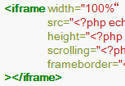
スクロールバーの問題
補足資料
iframeを表示する部分のソースコード
<iframe width="100%“
src="<?php echo h($iframe['Iframe']['url']); ?>“
height="<?php echo (int)$iframeFrameSetting['IframeFrameSetting']['height']; ?>“
scrolling="<?php echo $iframeFrameSetting['IframeFrameSetting']['display_scrollbar'] ? 'yes' : 'no'; ?>“
frameborder="<?php echo $iframeFrameSetting['IframeFrameSetting']['display_frame'] ? '1' : '0'; ?>“
></iframe>
問題
Ajaxによる非同期通信で
スクロールバーをON/OFF切り替え時、
○ データは反映される
× 画面上で反映されない
解決策案
①スクロールバーを切り替える場合は
画面更新を行う。
②別の方法でコーディングを行う。
<object>使用、スクロールバー廃止

Slide 53


基礎知識の勉強…
補足資料
ドットインストール
受講レッスン
HTML入門
CSS入門
CSS3入門
Javascript入門
jQuery入門
Bootstrap 3.0入門
UNIXコマンド入門(一般ユーザ編)
ローカル開発環境の構築
Vagrant入門
MySQL入門
PostgreSQL入門
CakePHP入門
vim入門
Git入門
書籍
公式Webサイト
（2月～4月にかけて）
PHP入門(基本編)
PHP入門(応用編)
PHPで作る「簡易掲示板」
PHPで作る「シンプルカレンダー」
PHPで作る投票システム
PHPで作る「画像掲示板」
PHPで作る「ビンゴシート」
AngularJS入門
AngularJSで作るToDoアプリ

Slide 54
CI(継続的インテグレーション)
補足資料
XP(エクストリームプログラミング)のプラクティスの一つ。
XPとはソフトウェア開発手法の総称である。
開発が進むにつれ変更コストが高くなることが一般的だが、自動テストなど様々な対策により変更コストが大きくならないように工夫し、柔軟性を実現する。
5つの価値、19のプラクティス(実践)を定義。

Slide 55
OSS(オープンソースソフトウェア)
補足資料
OSS
無償で使用可能。
複製、改変、再配布が可能。
フリーソフト
無償で使用可能。

Slide 56
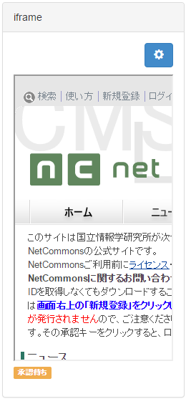
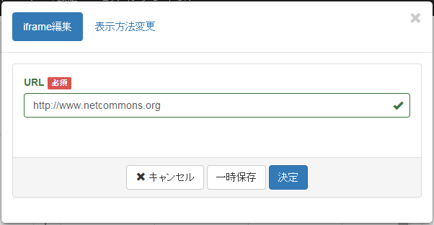
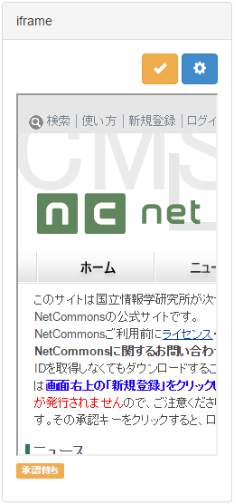
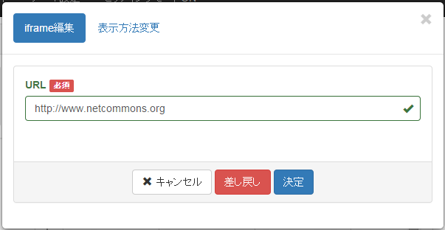
承認機能
補足資料
student
professor

Slide 57
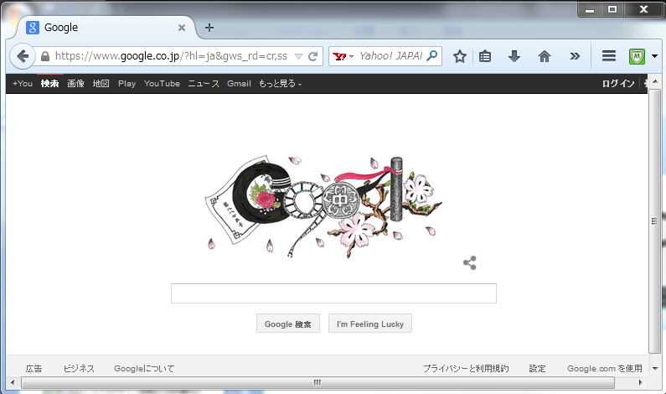
HTML
補足資料
HTML(HyperText Markup Language)とは
Webページを記述するためのマークアップ言語。
これから主流になるHTML5を採用。『ページの構成』
Google.html
<html lang=“ja”>
<head>
<title>Google</title>
</head>
<body>
<textarea></textarea>
</body>
</html>

Slide 58
CSS
補足資料
CSS(Cascading Style Sheet)とは
要素をどのように表示するかを指示する。『見た目』
①style属性で記述
<html lang=“ja”>
<head>
<title>Google</title>
</head>
<body style=“text-align: center;”>
<textarea>
</textarea>
</body>
</html>

Slide 59
CSS
補足資料
CSS(Cascading Style Sheet)とは
要素をどのように表示するかを指示する。『見た目』
②外部ファイルを読み込む（一般的）
<html lang=“ja”>
<head>
<title>Google</title>
<link rel=“stylesheet” type=“text/css”
href=“Google.css”></link>
</head>
<body>
<textarea>
</textarea>
</body>
</html>
Google.css
textarea {
text-align: center;
}

Slide 60
Javascript
補足資料
Javascriptとは
Webブラウザで動作するスクリプト言語。
『動き』
①scriptタグ内に記述
<html lang=“ja”>
<head>
<title>Google</title>
<script type=“text/javascript”>
function Hello(){
alert(”こんにちは”);
}
</script>
</head>
<body>
<button onclick=“Hello”>
Google検索
</button>
</body>
</html>

Slide 61
Javascript
補足資料
Javascriptとは
Webブラウザで動作するスクリプト言語。
『動き』
②外部ファイルを読み込む（一般的）
<html lang=“ja”>
<head>
<title>Google</title>
<script type=“text/javacript”
src=“Google.js”></script>
</head>
<body>
<button onclick=“Hello”>
Google検索
</button>
</body>
</html>
Google.js
function Hello(){ alert("こんにちは"); }

